Slide 1

Análisis del movimiento del centro de masa de un trompo

Slide 2
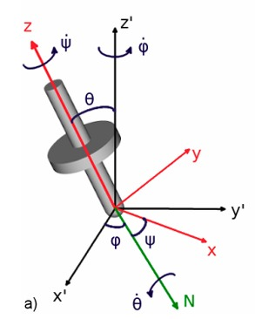
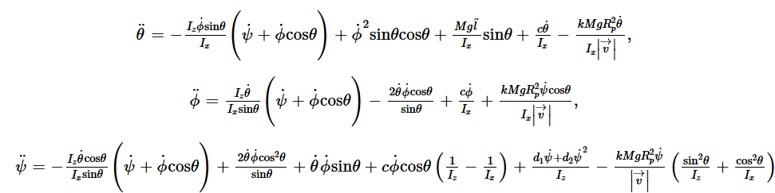
Marco Teórico
El análisis del movimiento de las peonzas es uno de los problemas en física más complicados. Para poder describir este movimiento se necesitan de herramientas avanzadas en matemáticas, ecuaciones diferenciales, matrices de rotación etc.

Slide 3
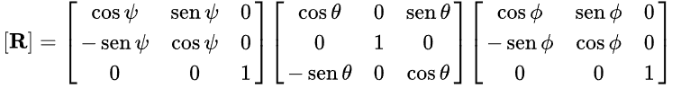

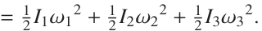
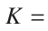
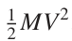
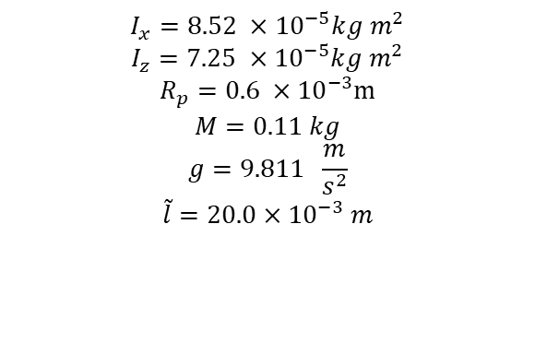
Marco Teórico
Matriz de rotación de xyz a x’y’z’
$$I_{x}=8.52 ×{10}^{−5}k{g m}^{2}$$
$$I_{z}=7.25 ×{10}^{−5}k{g m}^{2}$$
$$R_{p}=0.6 ×{10}^{−3}m$$
$$M=0.11 kg$$
$$g=9.811 \frac{m}{s^{2}}$$
$$\tilde{l}=20.0×{10}^{−3} m$$
Energía Cinética de Rotación
Energía Cinética de Translación

Slide 4
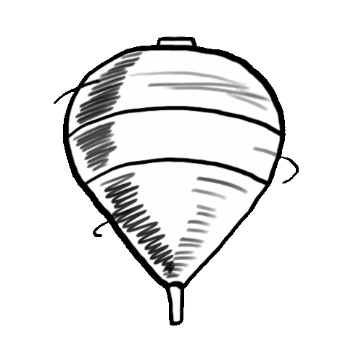
Objetivos
Simular la trayectoria del centro de masa del trompo para las distintas condiciones.
Comparar mediante graficas la solución con distintas condiciones de fricción.
Observar cómo evolucionan los ángulos de Euler con el tiempo variando la velocidad de rotación.
Observar el comportamiento de la energía para las distintas simulaciones

Slide 5
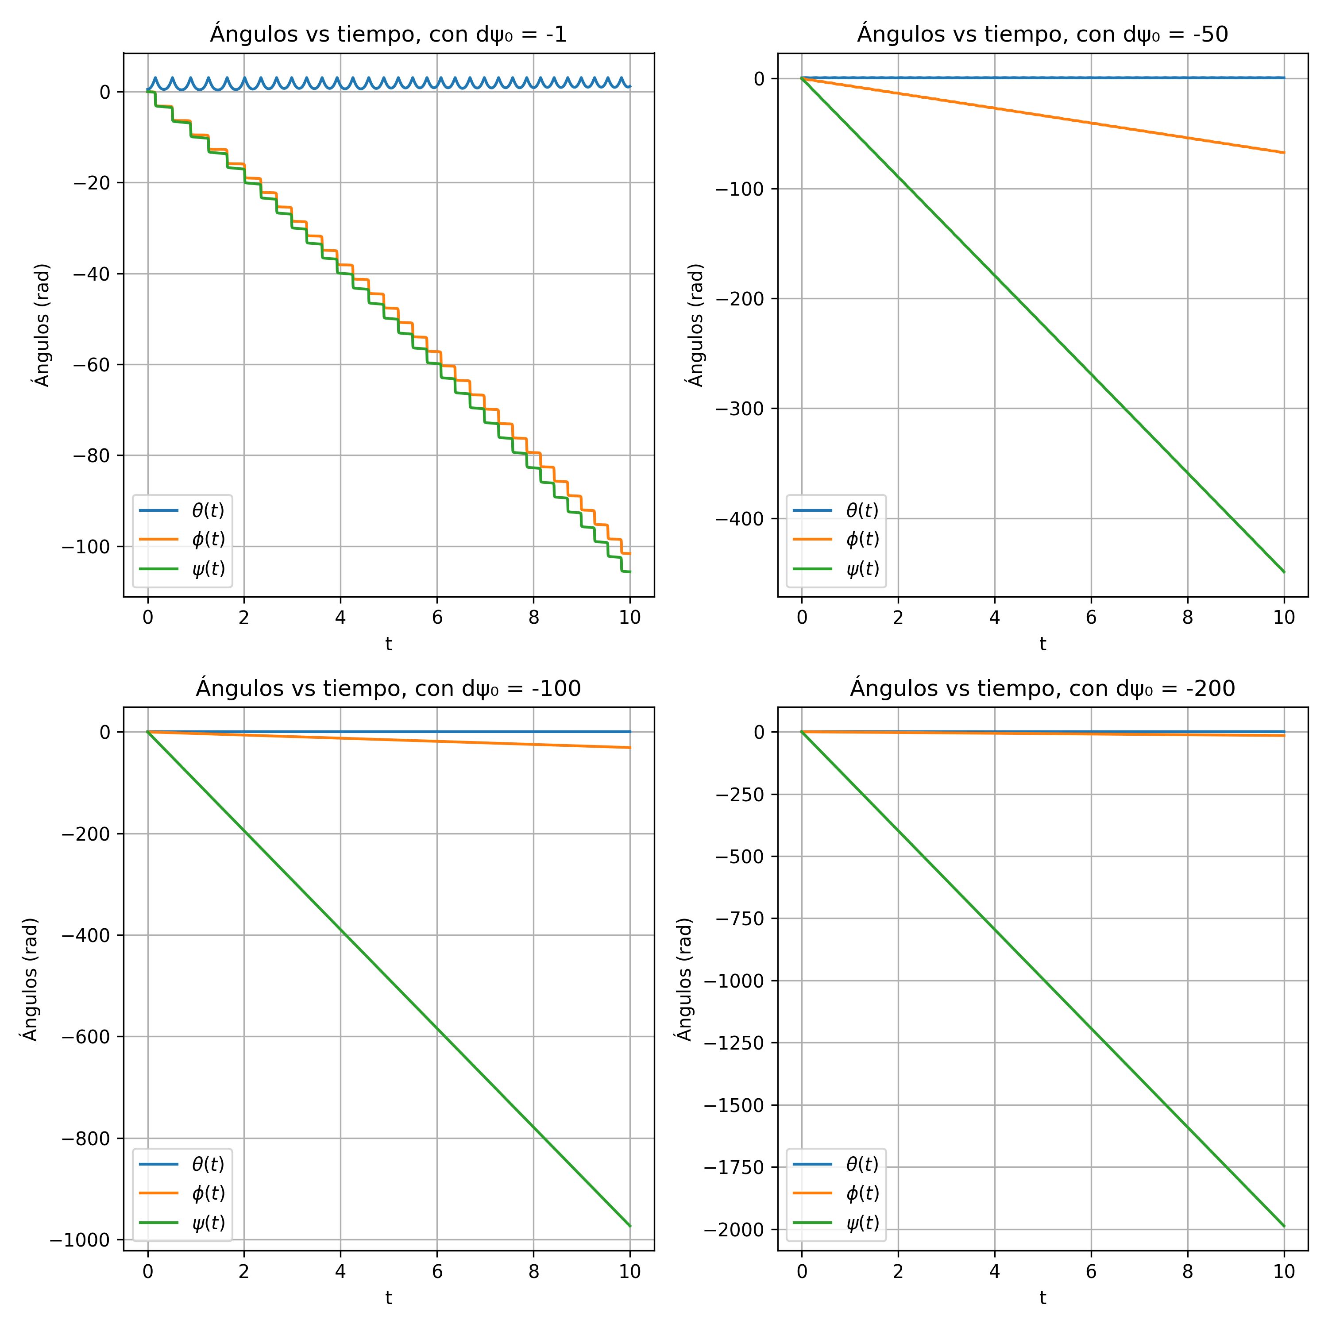
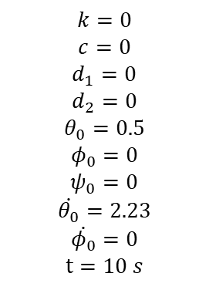
Resultados comparación de angulos
.
$$k=0$$
$$c=0$$
$$d_{1}=0$$
$$d_{2}=0$$
$$θ_{0}=0.5$$
$$φ_{0}=0$$
$$ψ_{0}=0$$
$$\dot{θ_{0}}=2.23$$
$$\dot{φ_{0}}=0$$
$$t=10 s$$

Slide 6
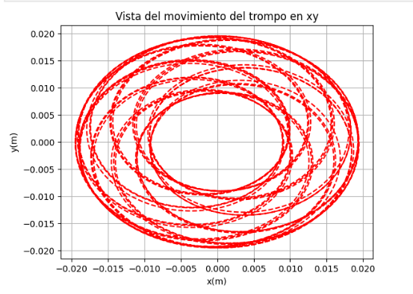
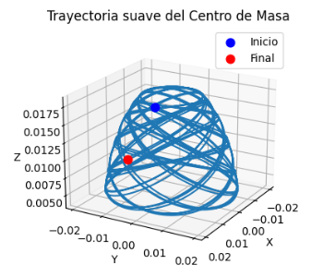
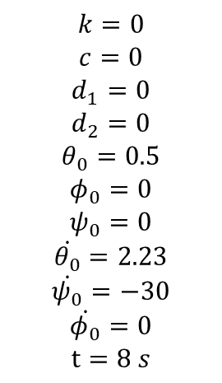
Movimiento del trompo sin fricción
$$k=0$$
$$c=0$$
$$d_{1}=0$$
$$d_{2}=0$$
$$θ_{0}=0.5$$
$$φ_{0}=0$$
$$ψ_{0}=0$$
$$\dot{θ_{0}}=2.23$$
$$\dot{ψ_{0}}=−30$$
$$\dot{φ_{0}}=0$$
$$t=8 s$$

Slide 7
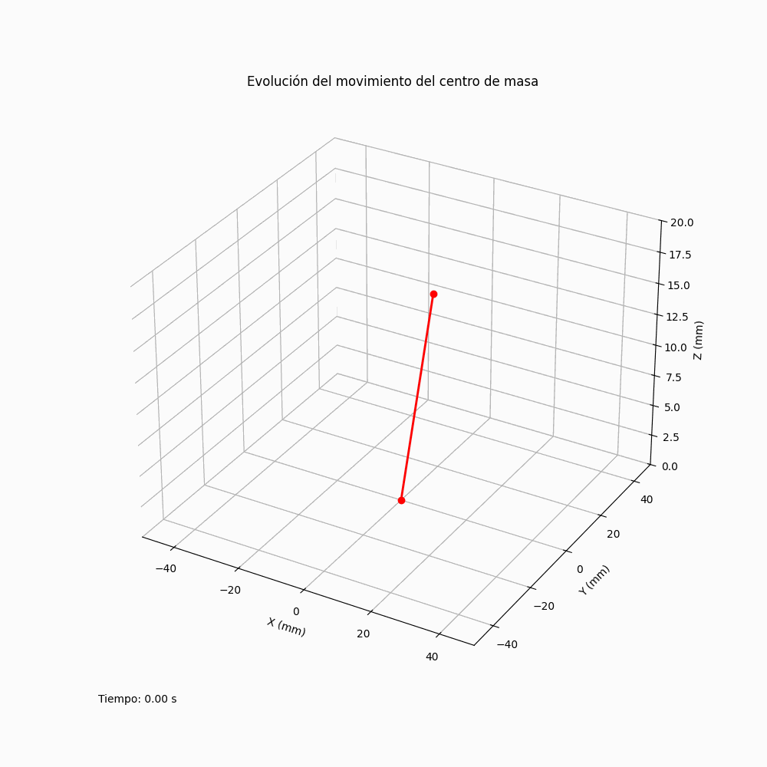
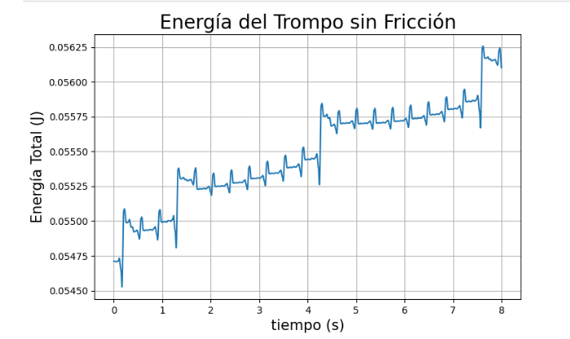

Slide 8
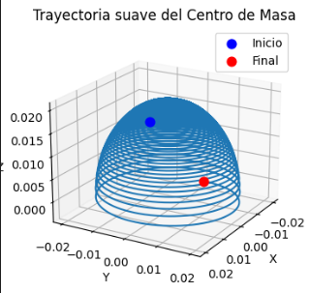
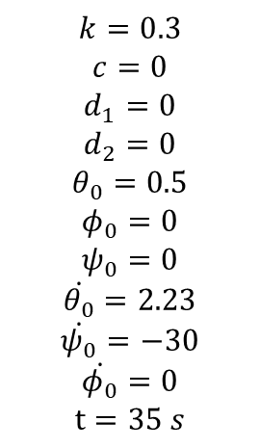
Movimiento del trompo con fricción en la punta
$$k=0.3$$
$$c=0$$
$$d_{1}=0$$
$$d_{2}=0$$
$$θ_{0}=0.5$$
$$φ_{0}=0$$
$$ψ_{0}=0$$
$$\dot{θ_{0}}=2.23$$
$$\dot{ψ_{0}}=−30$$
$$\dot{φ_{0}}=0$$
$$t=35 s$$

Slide 9
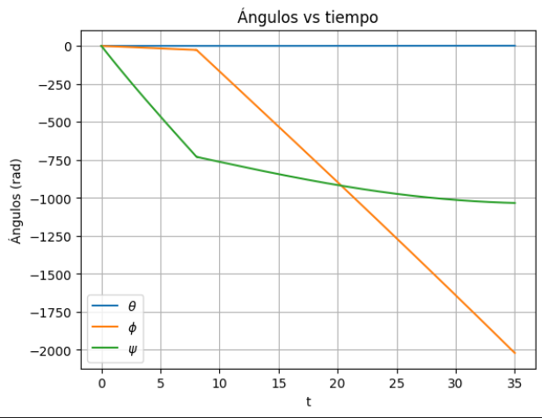
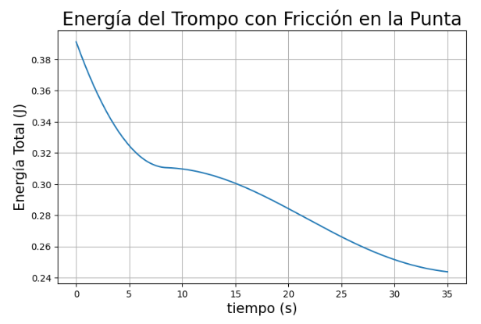

Slide 10
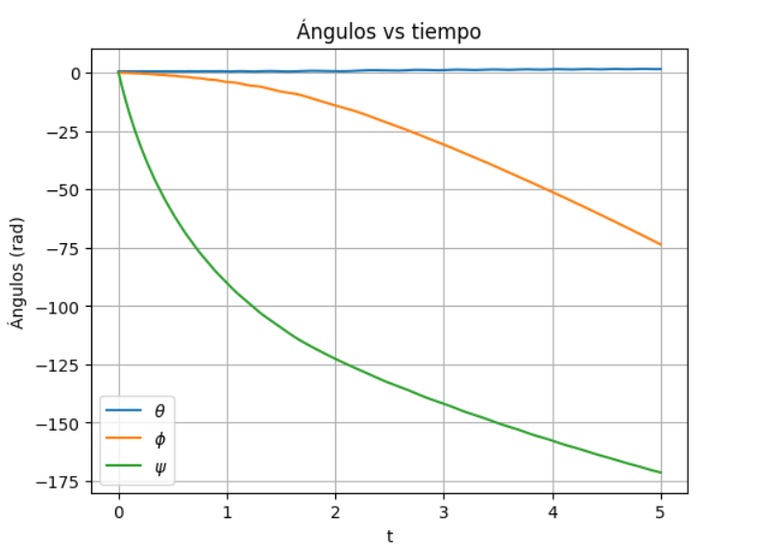
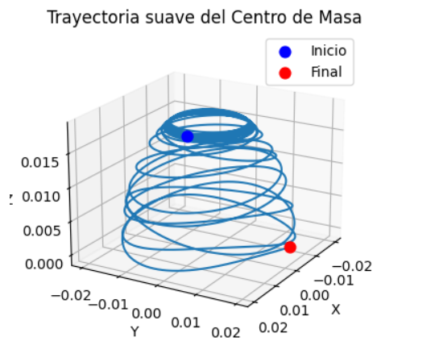
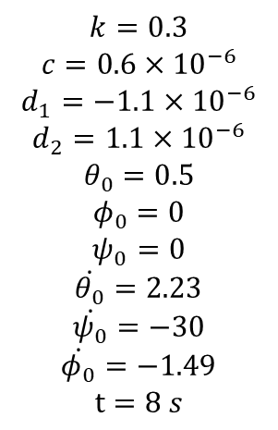
Movimiento del trompo con fricción en la punta y fricción con el aire
$$k=0.3$$
$$c=0.6×{10}^{−6}$$
$$d_{1}=−1.1×{10}^{−6}$$
$$d_{2}=1.1×{10}^{−6}$$
$$θ_{0}=0.5$$
$$φ_{0}=0$$
$$ψ_{0}=0$$
$$\dot{θ_{0}}=2.23$$
$$\dot{ψ_{0}}=−30$$
$$\dot{φ_{0}}=−1.49$$
$$t=8 s$$

Slide 11
